Slide 1
北山エリアの全体報告と今後の運動
なからぎの森の会 吉澤喜代一 2023.07.29 歴彩館

Slide 2
１．北山エリア整備構想の経過
２０１８年 4月 西脇隆俊京都府知事就任
２０２０年 9月 京都府パブリックコメント募集 （応募５５名）
12月 京都府「北山エリア整備基本計画」発表 「躍動する祝祭空間」 ＊作成はあずさ監査法人（後のKPMG）
２０２１年 3月 北山エリアの将来を考える会発足 ➡ 「植物園・アリーナ・旧資料館跡地利用」問題に対処
紙署名開始
4月 なからぎの森の会発足
ネット植物園署名開始 ➡ 「初日から１万筆」
5月 京都府へ第１次署名提出
11月 すべての署名総数10万筆達成 ➡ 「行列のできる署名」 、現在１６万筆弱
京都府説明会、有識者懇話会等の設置
12月 府民大集会（北文化会館）
２０２２年 3月 北大路橋北西河川敷～植物園パレード
11,12月 ワークショップ（北山エリアと植物園）（旧総合資料館跡）（共同体育館）
２０２３年 2月 第4回植物園有識者懇話会 ➡ 「植物園職員の見直し案提示」
3月 北山エリア周辺のパレード
植物園整備に係る説明会（計８回）
4月 第3回共同体育館に係る意見聴取会 ➡「意見聴取会上林座長が学生と一緒につくった案提示」、「向日町競輪場案」
5月 第3回旧総合資料館跡地に係る意見聴取会 ➡ なんと「ワークショップの成果」重視？
7月 旧総合資料館跡地等の活用に係る整備検討支援業務募集 ➡ ７月２４日締め切り

Slide 3
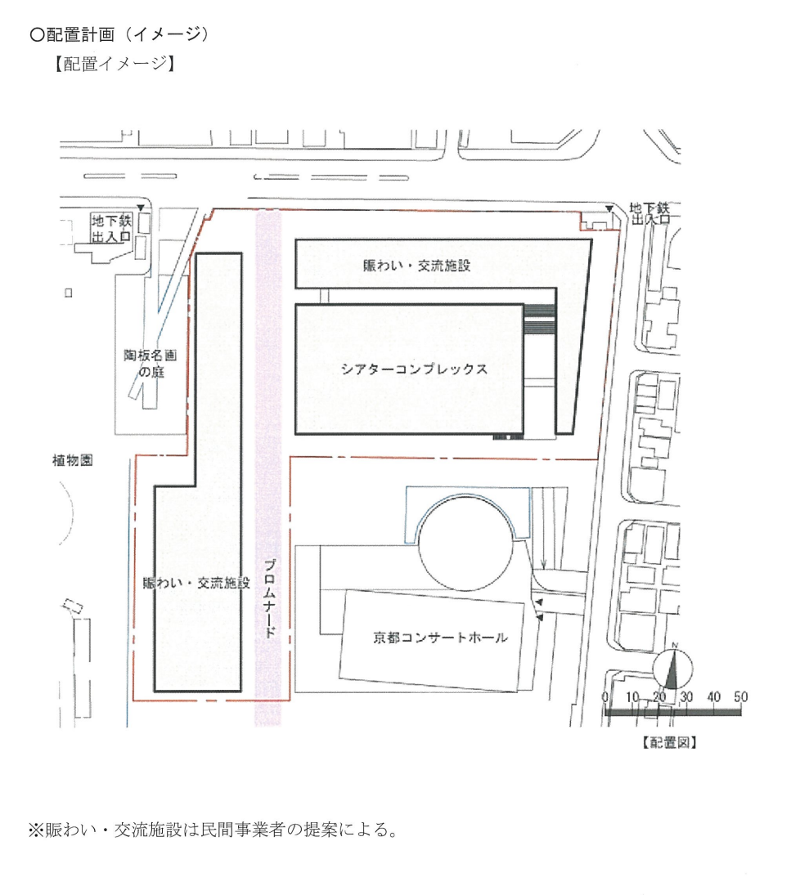
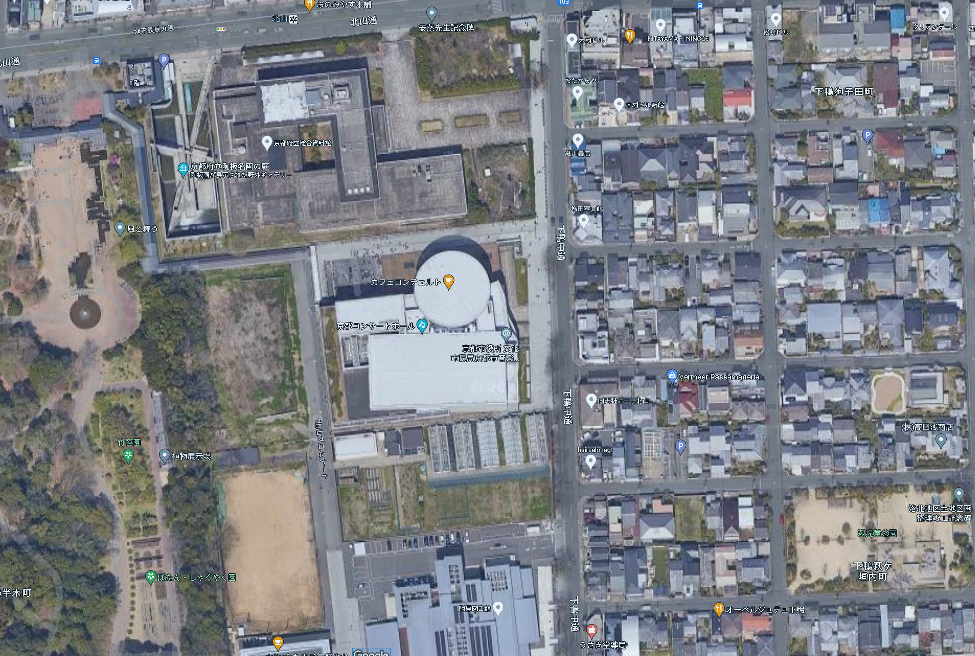
２． 旧京都府立総合資料館跡地利用

Slide 4
旧総合資料館跡地利用の現状
①京都府立文芸会館の5年間の存続が決定している。その間に跡地
利用の方向性を京都府が検討するとしている。
②一方では、意見聴取会はシアターコンプレックス案を検討中という矛盾。
「将来の会関係者を排除したワークショップ」の成果を重視する点は問題である。
③京都府は、まず旧資料館を解体して、当面駐車場として運営 する。
④跡地利用案を９９０万円かけてプロポーザルで募集
「創作活動から発表までの多様な文化芸術活動に対応できる新たな舞台芸術・視覚芸
術拠点施設を軸とした北山エリアのエントランスに相応しい機能整備を検討」

Slide 5
旧総合資料館跡地の解体・整備に関する説明会等の要望
北山エリアの将来を考える会など ２０２３年5月19日
１.解体・整備の計画についての住民説明会を開催していただきたい。
２．解体・整備後の土地利用の在り方について、住民との懇談（仮称：住民懇話会の設置）の機会を
設けてください。
３．解体・整備に当たっては、地域内の樹木草花を極力残し、東北部は公園化していただきたい。
４．緊急の要望として、総合資料館跡地の周りは、市営地下鉄1番出口の周辺や下鴨中通および北
山通の歩道部分やオープンスペース部分は、フラワーポット・車止めの鎖や置石などが錯綜し、
かなり狭く込み入っております。解体・整備工事に伴い、この場所の安全・効率的な拡幅と整備
をお願いします。
５．この跡地の恒久的な整備の際には、地下鉄北山駅の東側にエレベーターの設置を要望します。

Slide 6
３．今後の運動の方向性
１．北山エリア整備基本計画の撤回を求めて運動してきた。
２．植物園に関しては、植物園職員作成の改善案が示されてい
る。運動としては前進している。今後も注視していく。
３．共同体育館は意見聴取会座長により学生本位の案が提示され
ている。向日町競輪場でのアリーナ建設の案が浮上しているが
不確定である。何よりも優先すべきは、耐震基準に満たない校
舎の建て替えであり、「普通の体育館」を早く建てるべきである。
４．旧総合資料館跡地利用に関しては、時間の猶予が少しあり、
一から府民・地域住民・商店街などの意見も聞くべきである。
賑わい施設やホテルはいらない。

Slide 7
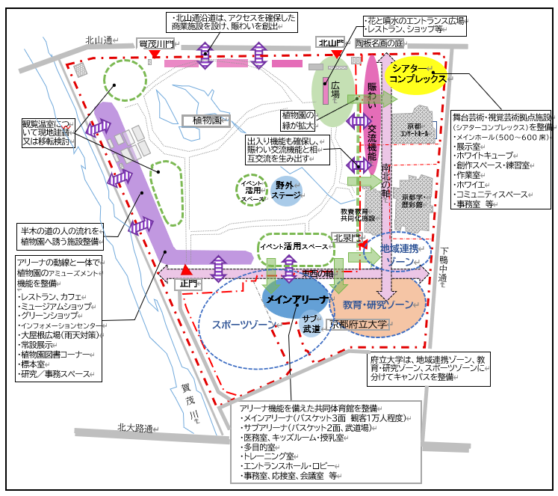
北山エリア開発のイメージ図

